Slide 1
Введение в геоинформатику
Задачи и место геоинформатики в науках о Земле.
Основные понятия и термины ГИС.

Slide 2
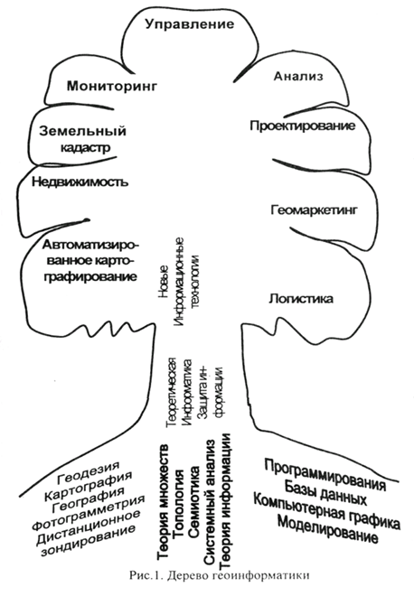
Геоинформатика – это наука, изучающая все объекты сбора, обработки и представления информации о свойствах объектов, процессов и явлений, происходящих на Земле.

Slide 3
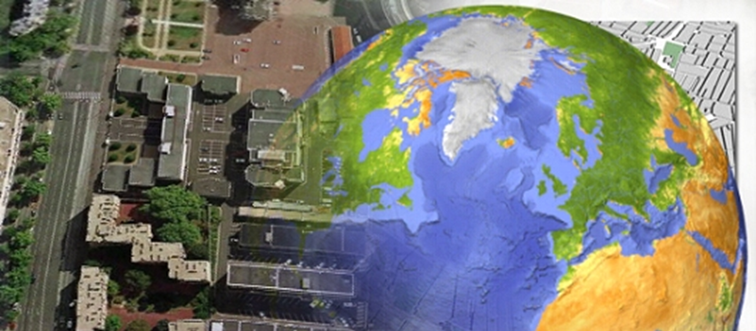
Географическая информационная система - информационная система, обеспечивающая сбор, хранение, обработку, доступ, отображение и распространение пространственно - координированных данных (пространственных данных).

Slide 4
Планетарные
Субконтинентальные
Государственные
Региональные
Субрегиональные
Локальные

Slide 5
ГИС
Компьютеры
Данные
Исполнители
Методы
Программы

Slide 6
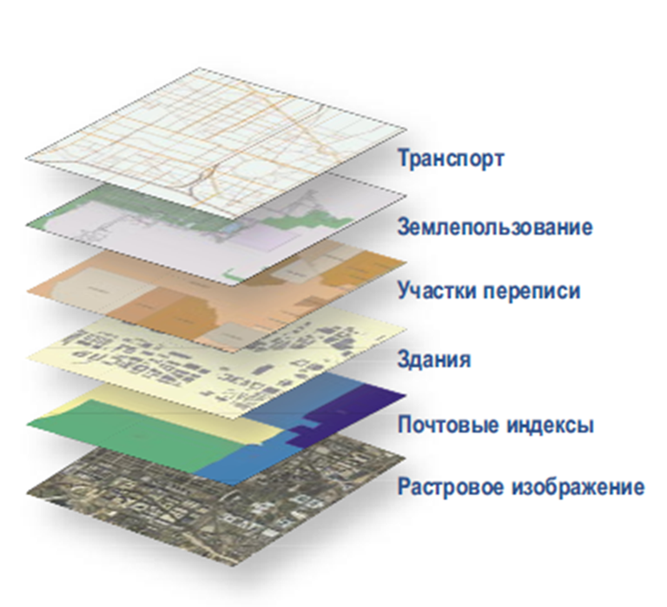

Slide 11
Геопространственные данные
Место
Топология
Время
Свойства

Slide 12
